Slide 1



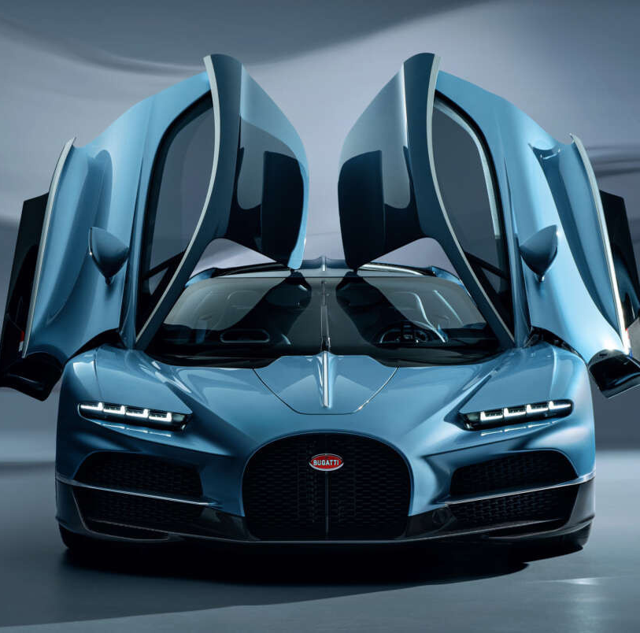
PROJECT2
FASTER, FASTER, FASTER,
until the thrill of speed overcomes the fear of death.
Họ và tên sinh viên: Nguyễn Trực Kiên
Mã sinh viên: 2210900033
Lớp: K22CNT4
Giảng Viên: Trịnh Văn Chung
KIENAUTO

Slide 2


NỘI DUNG
01
ĐẶT VẤN ĐỀ
02
MỤC ĐÍCH
03
GIỚI THIỆU VỀ CÔNG NGHỆ
04
GIỚI THIỆU TRANG WEB
05
LỜI CẢM ƠN
00
KIENAUTO

Slide 3

Đặt vấn đề
Trong thời đại công nghệ số phát triển mạnh mẽ, việc mua sắm trực tuyến ngày càng trở nên phổ biến. Nhiều ngành hàng, bao gồm thời trang, mỹ phẩm và đặc biệt là nước hoa, đã chuyển dịch từ mô hình kinh doanh truyền thống sang kinh doanh online. Tuy nhiên, việc xây dựng và phát triển một website bán nước hoa không đơn giản chỉ là đưa sản phẩm lên mạng và chờ đợi khách hàng đến mua. Nó đòi hỏi sự đầu tư kỹ lưỡng về mặt chiến lược, trải nghiệm người dùng, bảo mật cũng như uy tín của doanh nghiệp.
Ô tô không chỉ là phương tiện di chuyển mà còn thể hiện cá tính và đẳng cấp của người sử dụng. Khách hàng luôn yêu cầu cao về chất lượng, dịch vụ và trải nghiệm. Một trang web bán ô tô cần cung cấp thông tin chi tiết, hình ảnh chân thực, cùng sự minh bạch về xuất xứ, chính sách bảo hành, và dịch vụ hậu mãi. Đây là yếu tố quan trọng để xây dựng lòng tin, giúp khách hàng an tâm chọn lựa, đặc biệt khi không thể trải nghiệm thực tế ngay từ đầu.
01
KIENAUTO

Slide 4
Mục đích
Tạo trải nghiệm mua sắm trực tuyến tiện lợi
Xây dựng thương hiệu và tăng tương tác
Giới thiệu và quảng bá các dòng oto
02
KIENAUTO

Slide 5






Giới thiệu về công nghệ
HTML 5
CSS 3
JAVASCRIPT
ASP.NET MVC5
SQL
03
K22CNT4

Slide 6



Thư viện
JQUERY
BOOSTRAP
FONT AWESOME
03
KIENAUTO

Slide 7
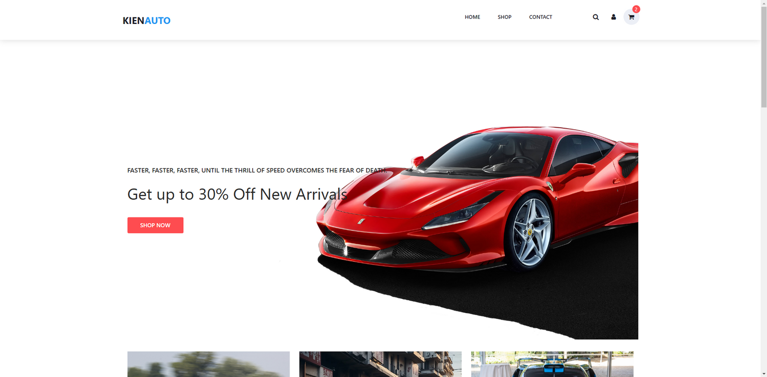
Giao diện trang chủ
04
K22CNT4

Slide 8
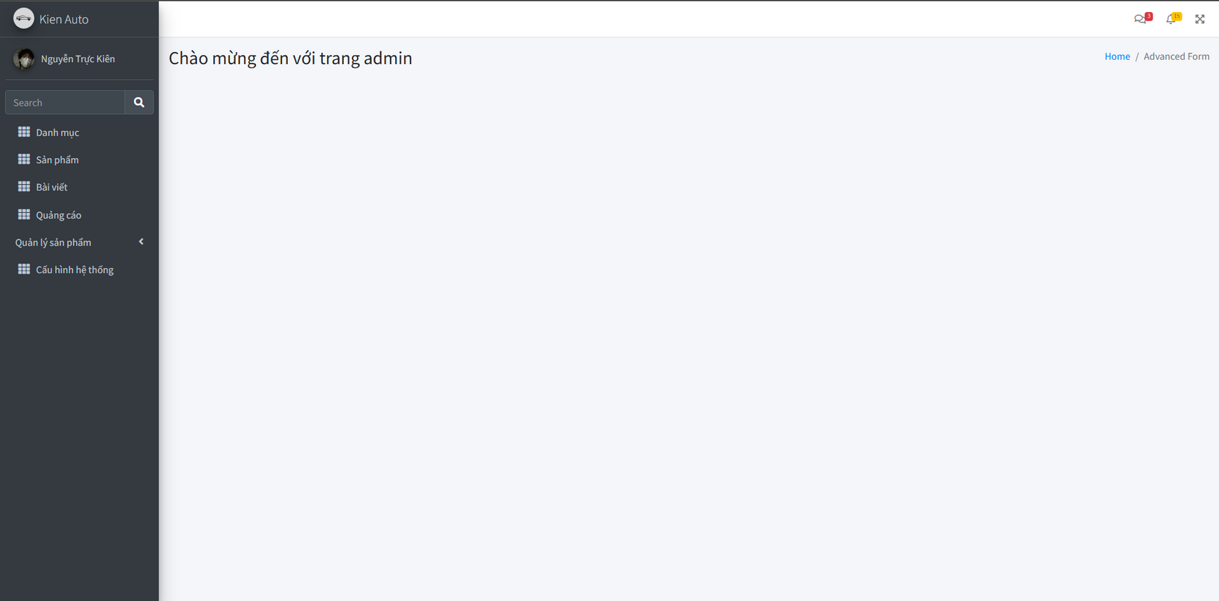
Giao diện trang admin
04
KIENAUTO

Slide 9
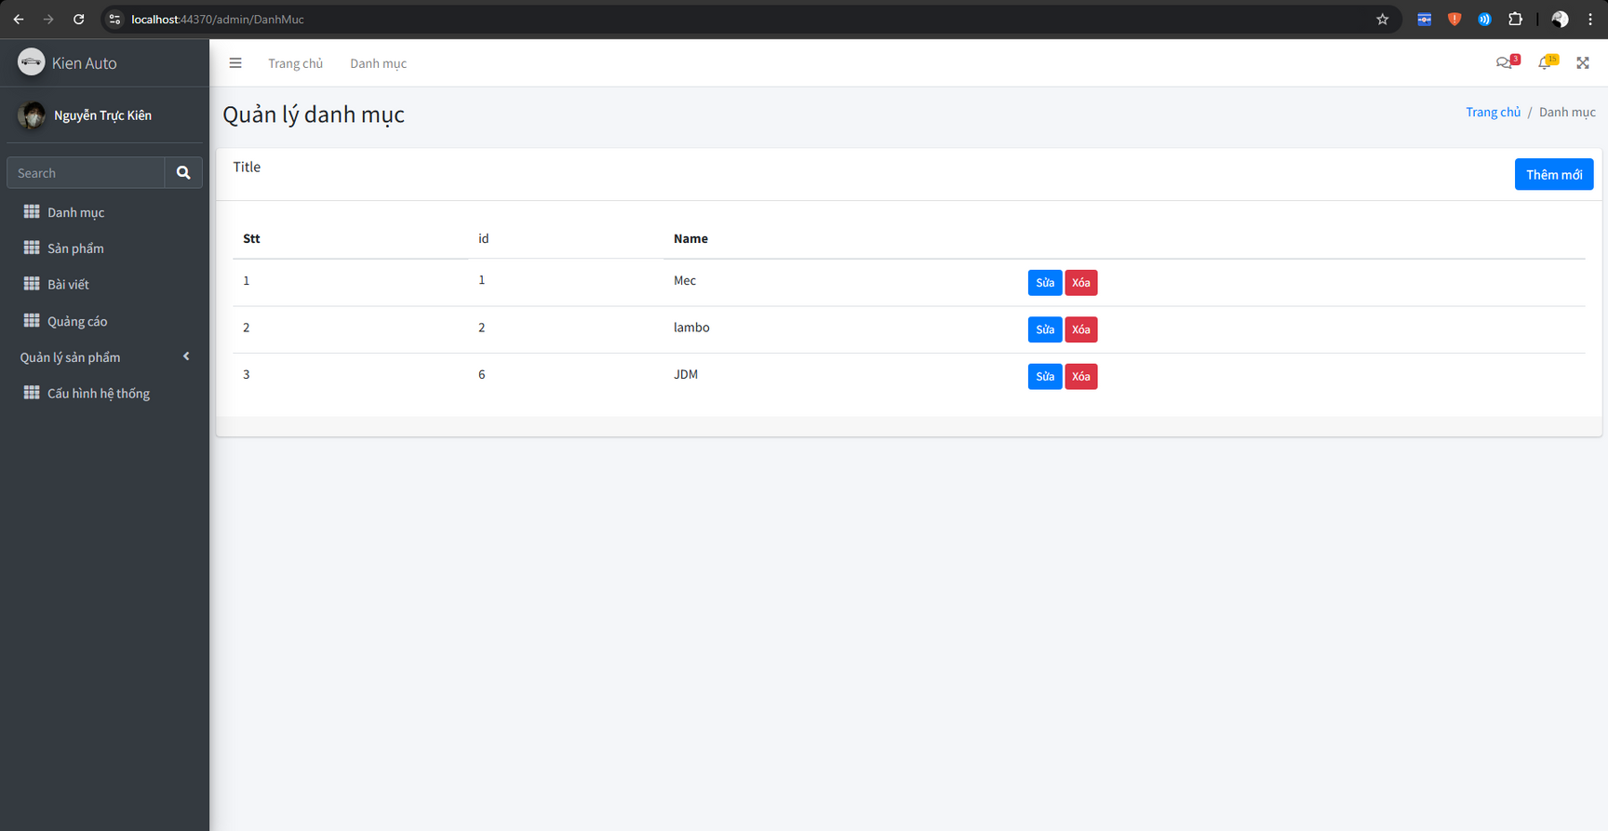
Quản lý danh mục
04
K22CNT4

Slide 10
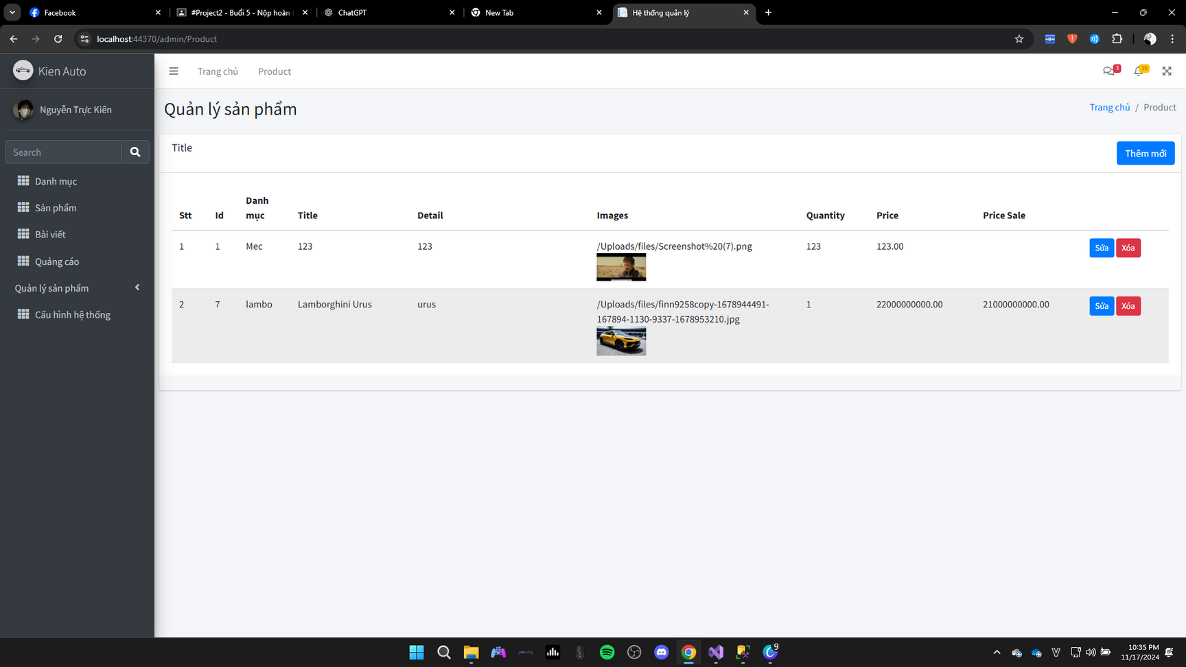
Quản lý sản phẩm
04
KIENAUTO

Slide 11

Lời cảm ơn
Với lòng biết ơn sâu sắc và tình cảm chân thành cho phép chúng em gửi lời cảm ơn chân thành nhất tới Trường Đại học Nguyễn Trãi, khoa Công Nghệ Thông Tin, cùng các giảng viên đã tận tình chỉ dạy và tạo điều kiện giúp đỡ em trong quá trình học tập, nghiên cứu và hoàn thành đề tài. Đặc biệt em xin bày tỏ lòng biết ơn sâu sắc đến Thầy Trịnh Văn Chung – người hướng dẫn chúng em hoàn thành đề tài Project 2 của mình và cũng là người đã luôn tận tình hướng dẫn, chỉ bảo, giúp đỡ và động viên chúng em trong suốt quá trình nghiên cứu và hoàn thành đề tài nghiên cứu này. Mặc dù, đã cố gắng rất nhiều nhưng bài thuyết trình không tránh khỏi những thiếu sót, chúng em rất mong nhận được sự thông cảm, chỉ dẫn, giúp đỡ và đóng góp ý kiến của quý thầy cô và các bạn đang học cùng chúng em tại Trường Đại học Nguyễn Trãi. Chúng em xin chân thành cảm ơn!
05
KIENAUTO

